Slide 1
Окружное методическое объединение педагогических работников дошкольного образования БМО
Доклад -презентация на тему:
«От костюма кукле до театра мод
«Русские узоры»

Slide 2
Цель и задачи
Цель: приобщать дошкольников к истории национальной культуры, познакомить с историей русского народного костюма.
Задачи:
- закреплять знание детей о женском и мужском народном костюме, о назначении деталей костюма;
- расширять представление о цветовом колорите народного костюма, о вышивке (обереге);
- способствовать развитию речи детей, расширять словарный запас словами и выражениями: рубаха, душегрея, сарафан, распашная понева, кафтан, домотканое полотно, кокошник, оберег;
- закреплять умение легко рисовать контур простым графитным карандашом и закрашивать рисунок гуашевыми красками;

Slide 3
Я, ТЫ, ОН, ОНА ВМЕСТЕ ДРУЖНАЯ СЕМЬЯ!
Костюм – означает одежду в общем или отличительные черты в одежде отражающие социальную, национальную, региональную принадлежность.
Национальный костюм отражает индивидуальность ограниченной группы людей, это воплощение и выражение культуры и истории через века. Это душа народа, а чтобы понять душу нужно изучить историю и культуру. У каждого она разная и лучший способ увидеть это наглядно, через национальные костюмы.

Slide 4
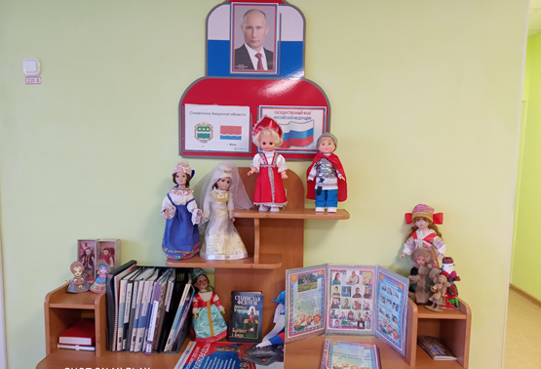
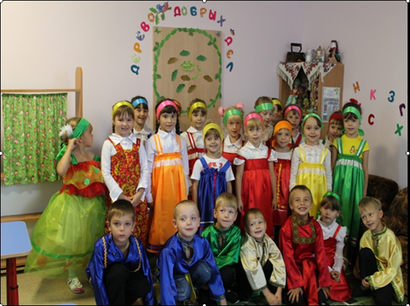
С чего все начиналось?...

Slide 5
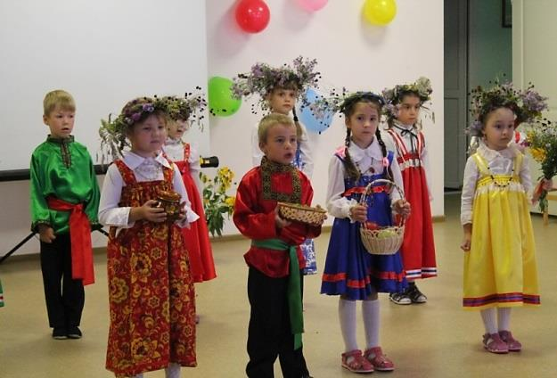
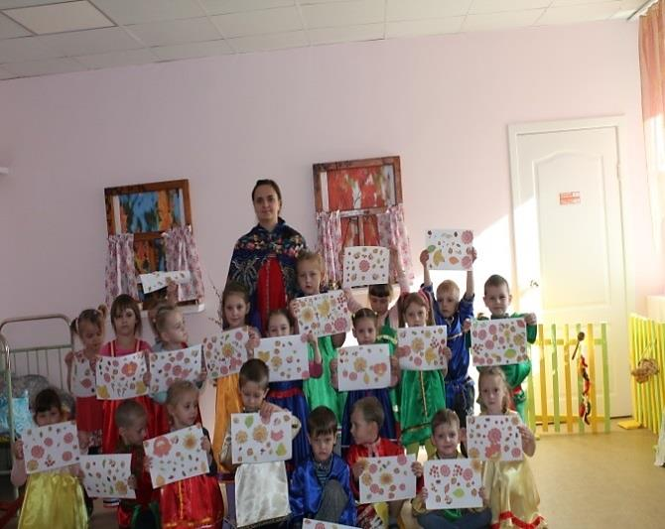
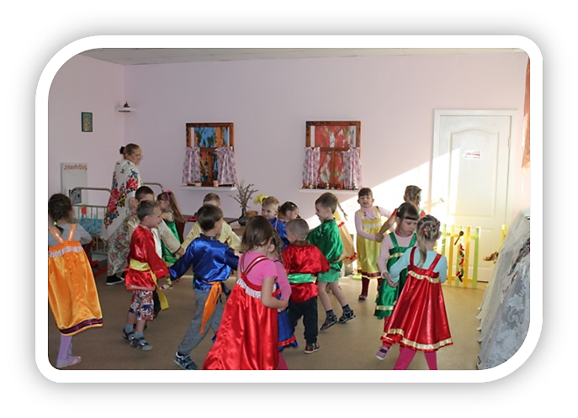
Августовская конференция, создание музейной комнаты «Русская изба»

Slide 6
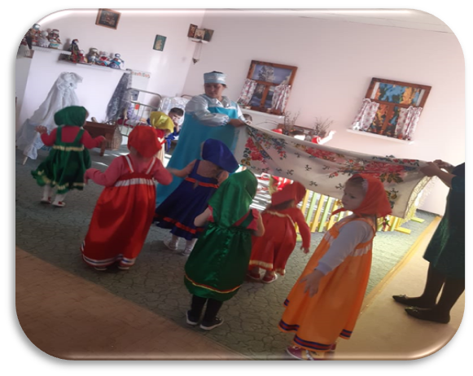
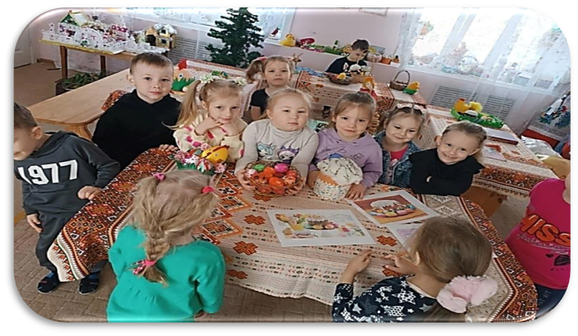
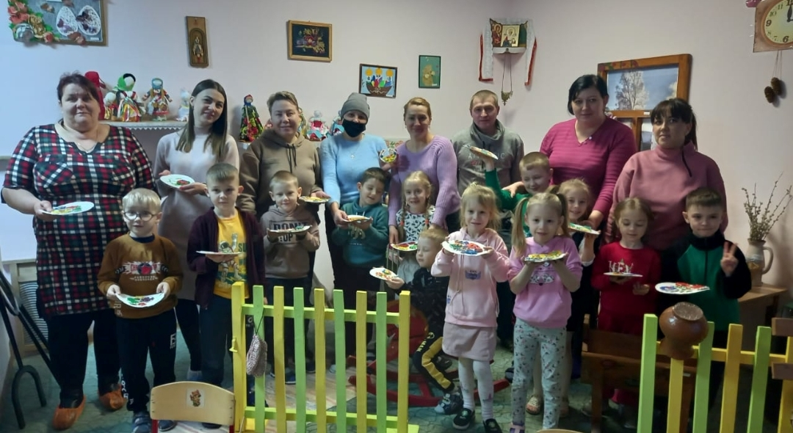
Проведение мероприятий в музейной комнате с детьми и родителями

Slide 7
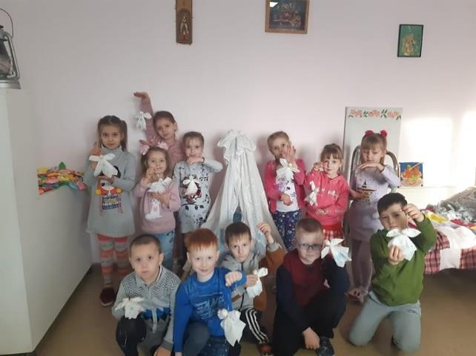
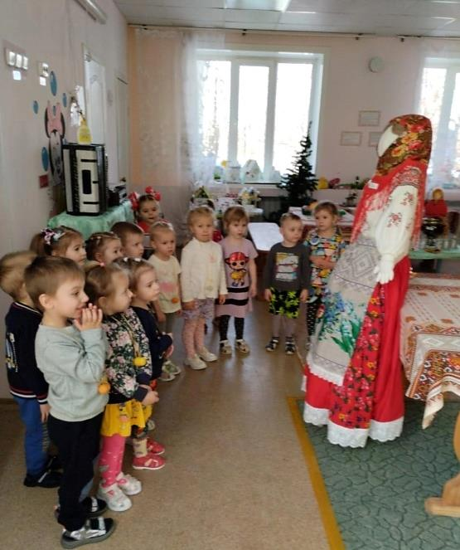
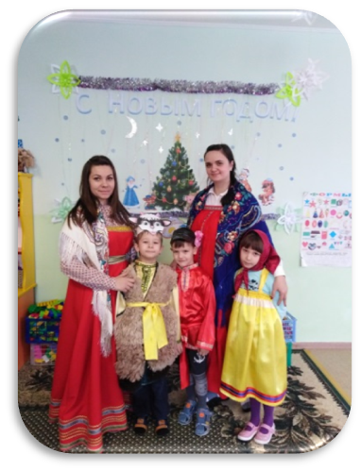
Проведение мероприятий в музейной комнате

Slide 8
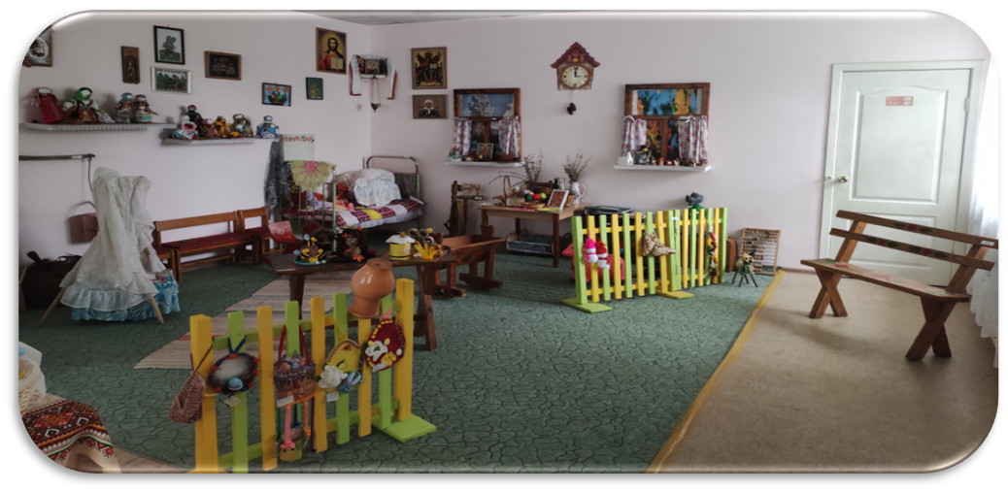

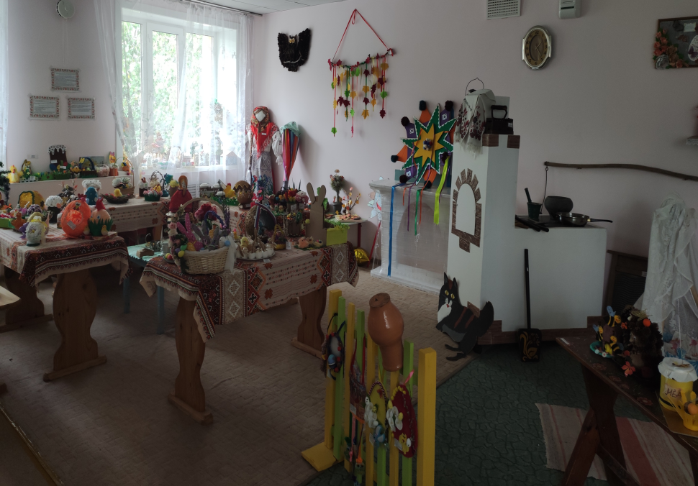
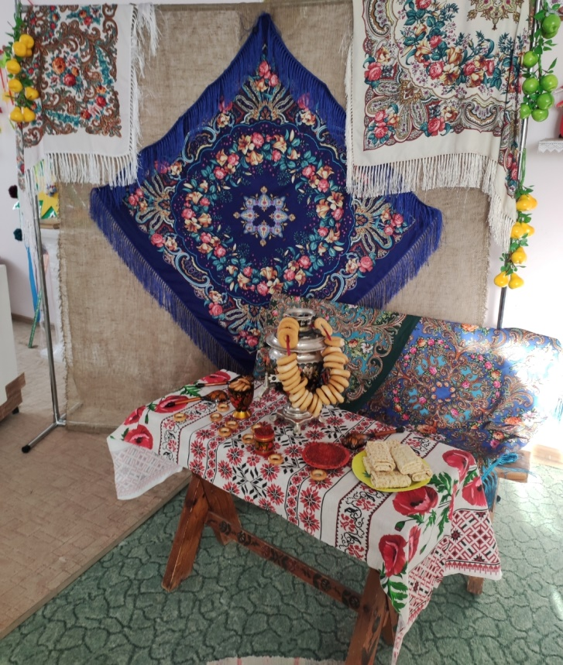
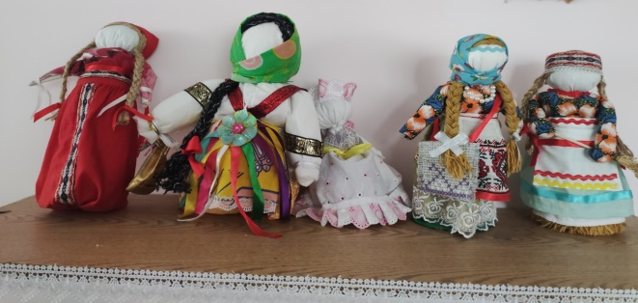
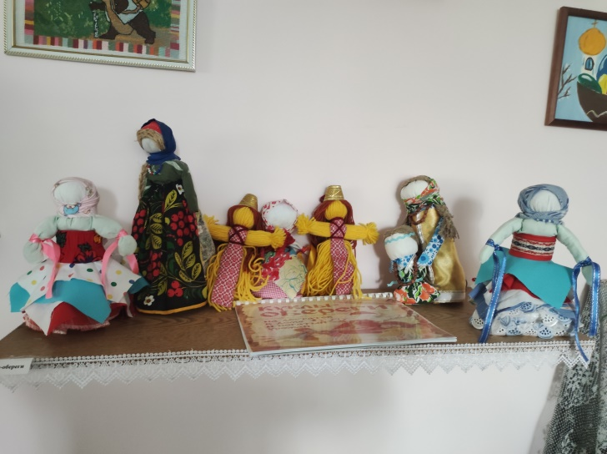
Пополнение музейной комнаты….

Slide 9
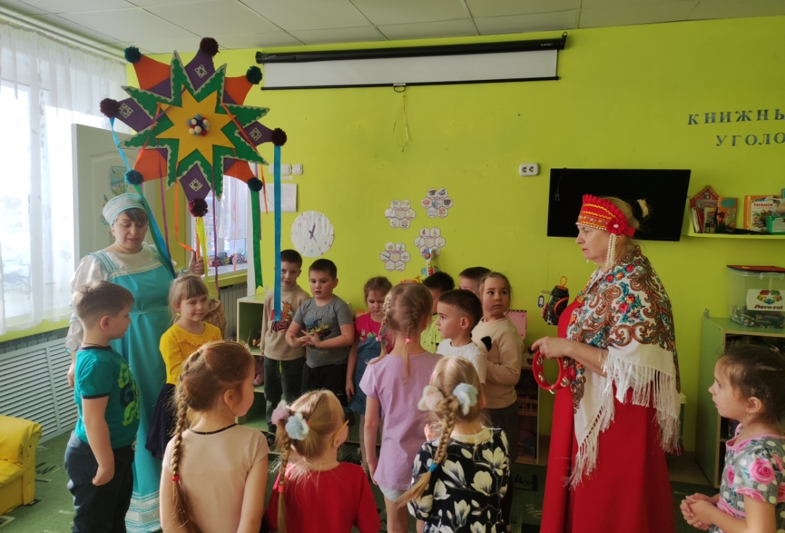
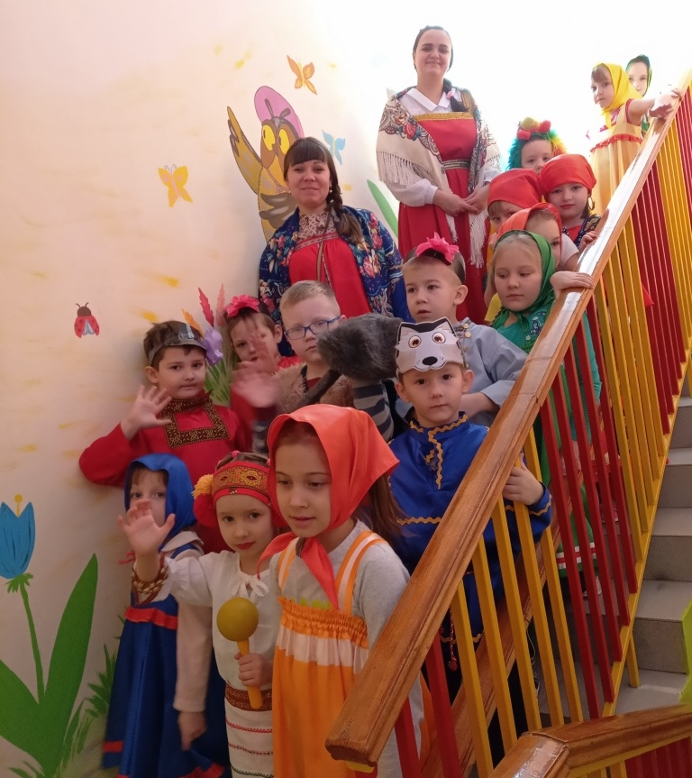
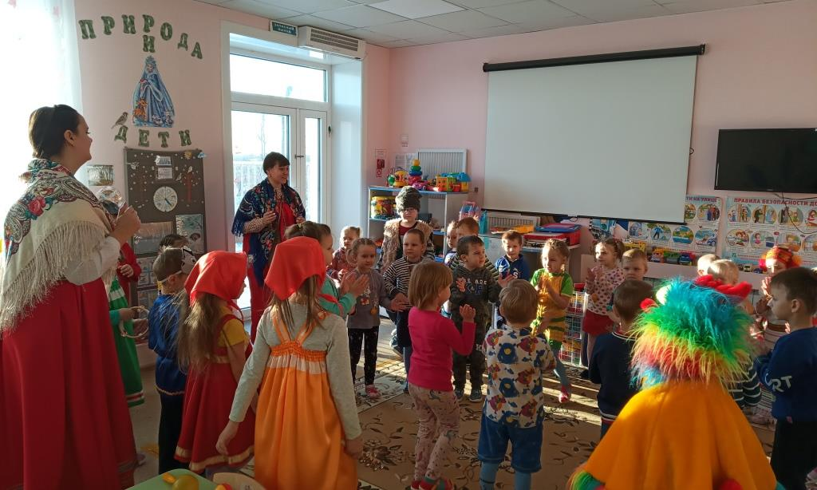
Проводим ежегодные народные праздники…..

Slide 10
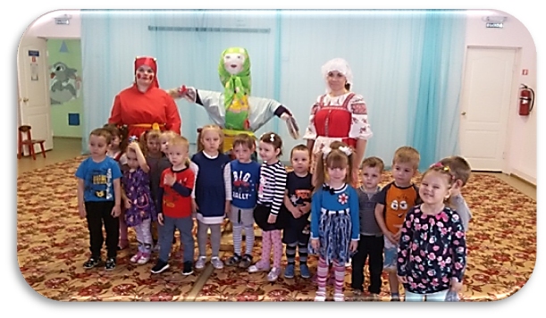
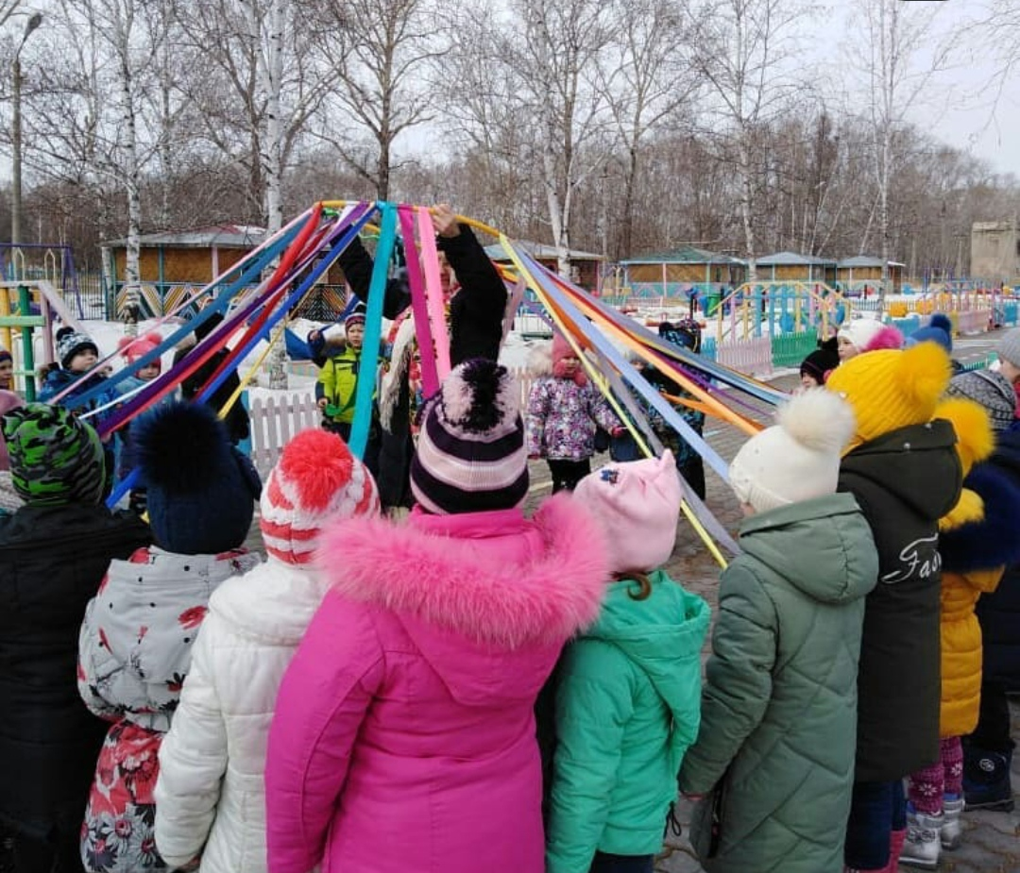
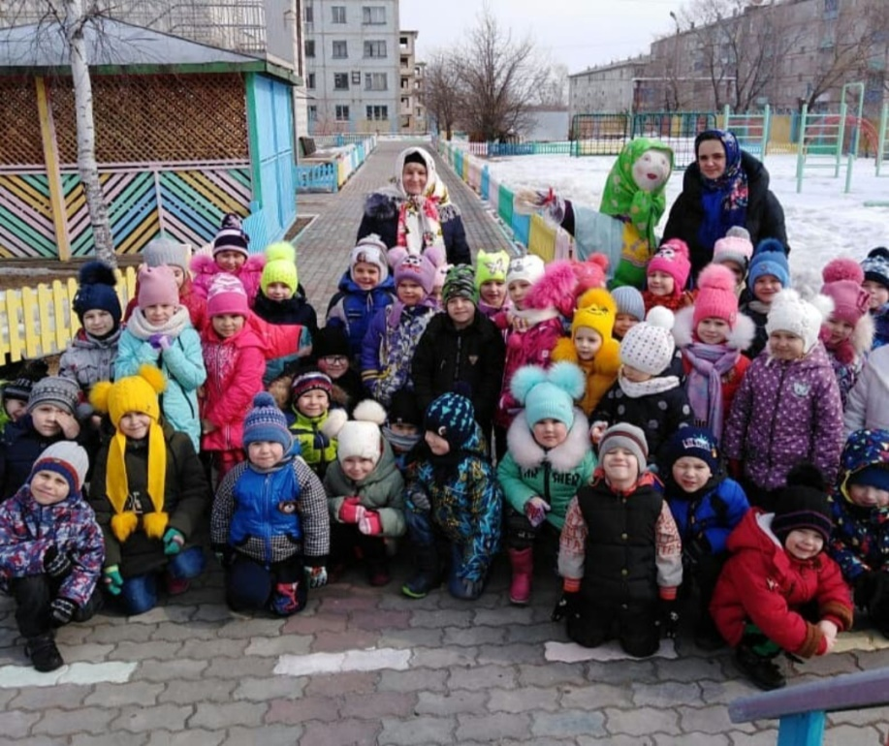
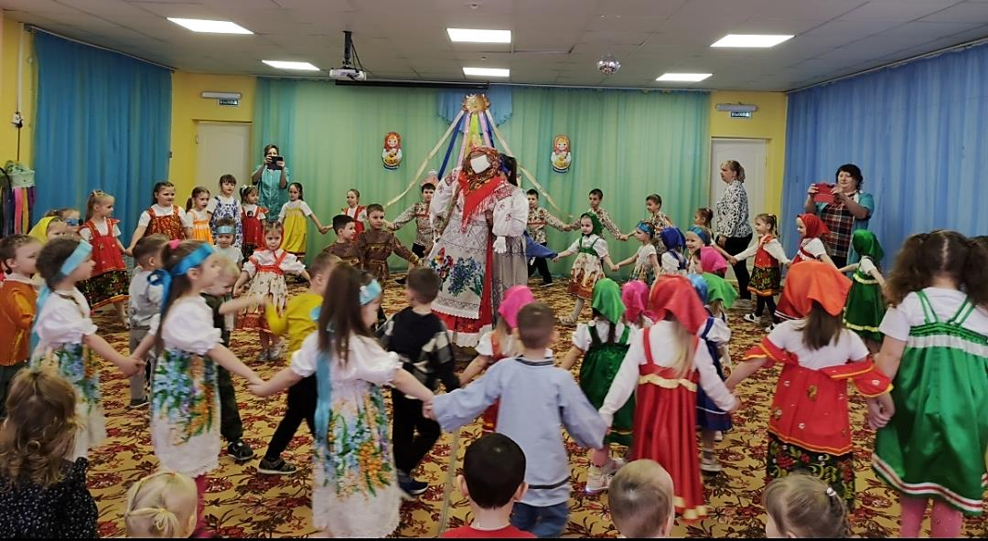
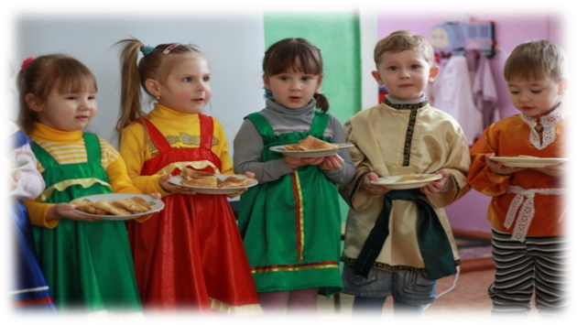
Которые стали …..

Slide 11
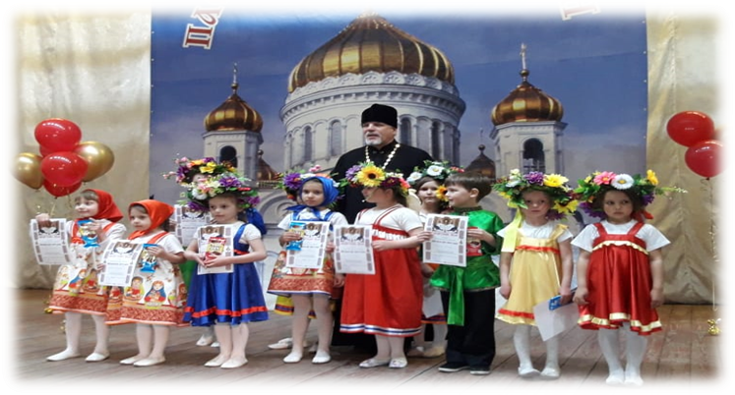
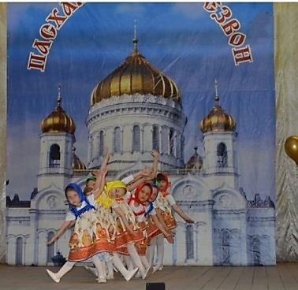
традициями…..

Slide 12
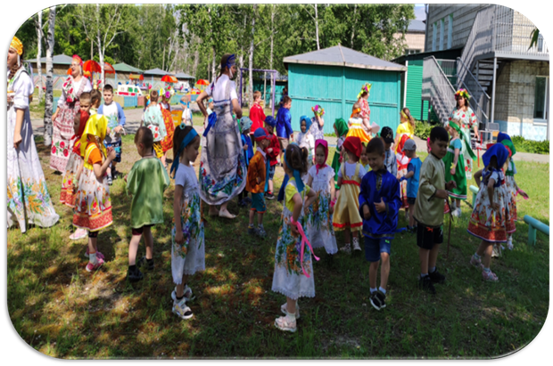
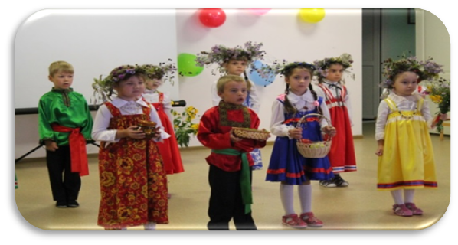
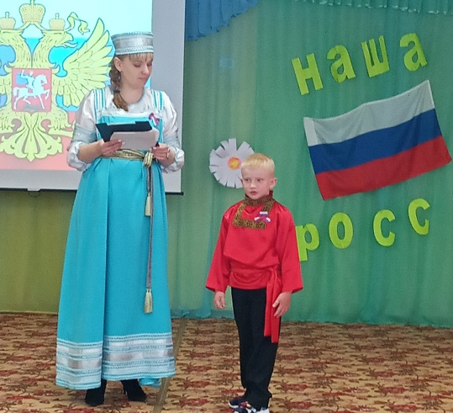
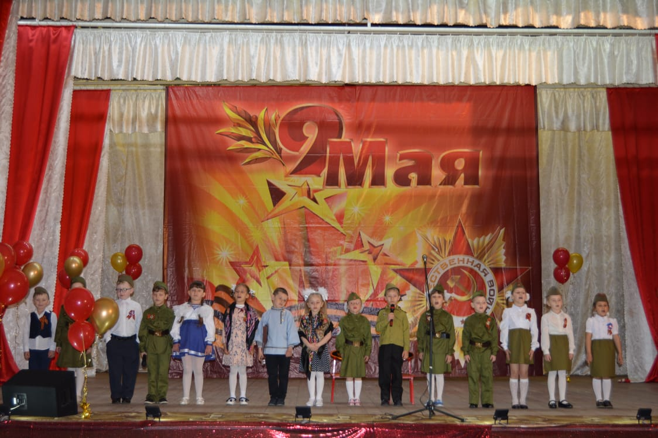
традициями…..

Slide 13
традициями…..

Slide 14
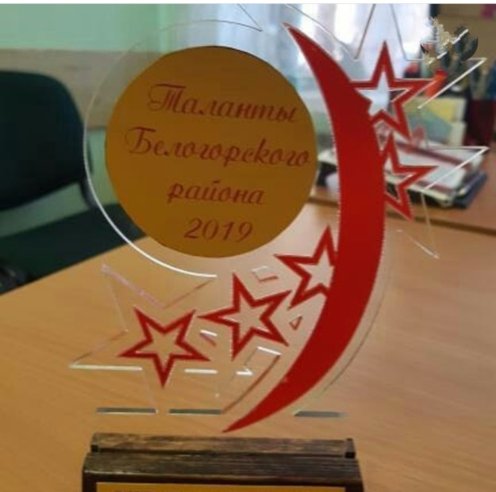
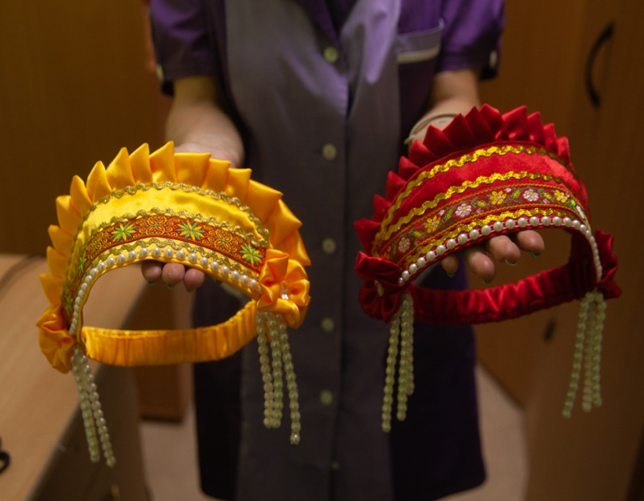
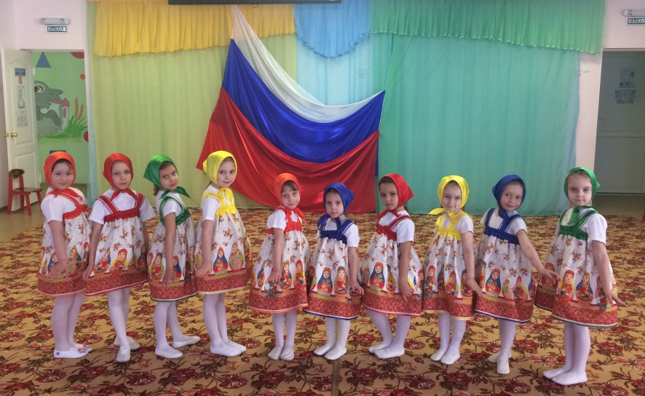
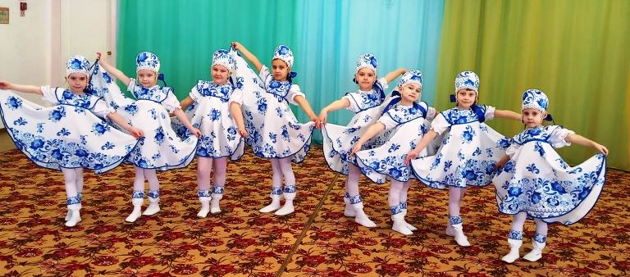
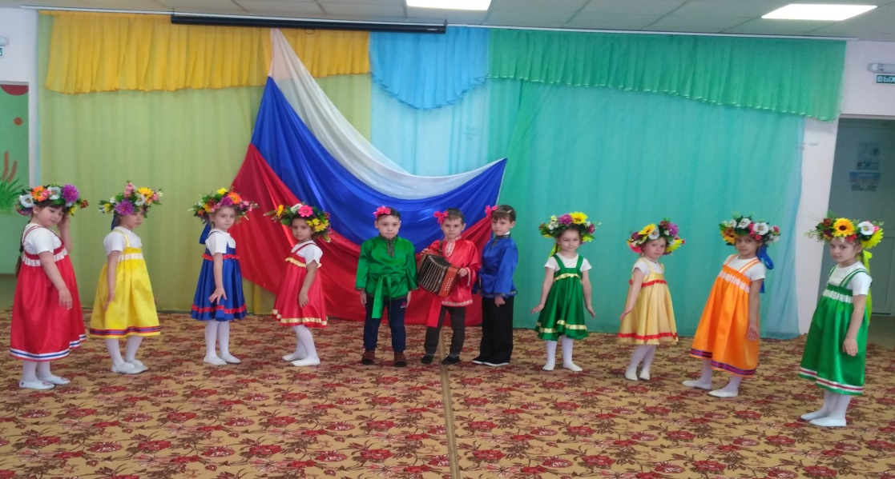
Участники областного конкурса «Журавушка»
1 место в районном конкурсе «Матрешки»
1 место в районном конкурсе «За лучший костюм» «Гжель»
1 место в районном конкурсе «Танцуют все»

Slide 15
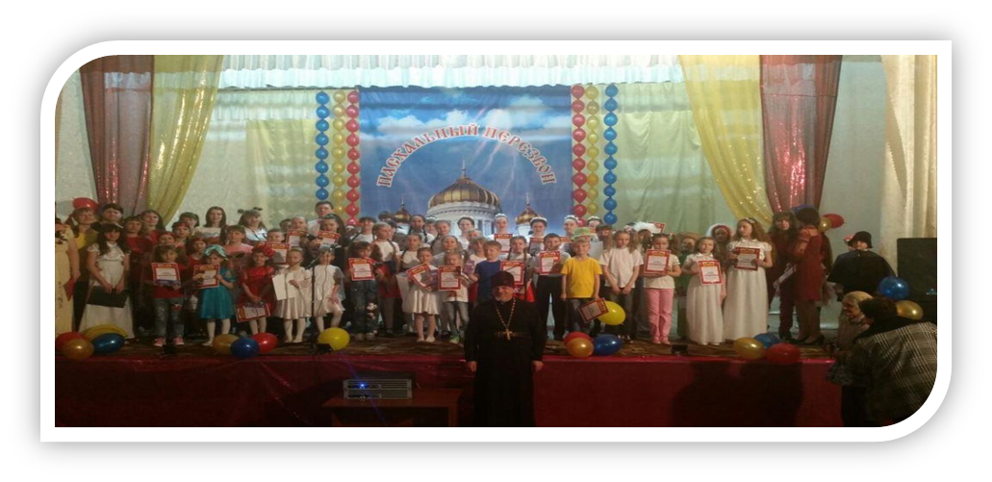
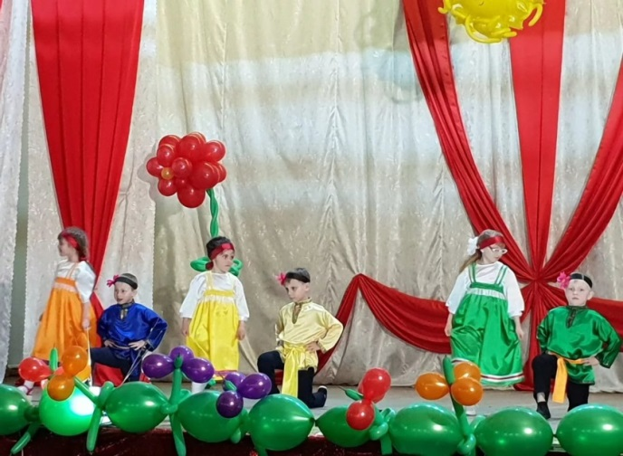
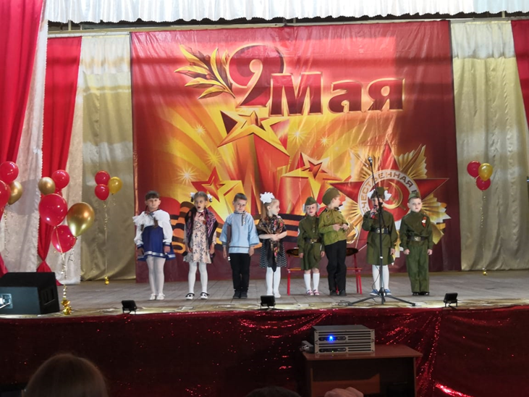
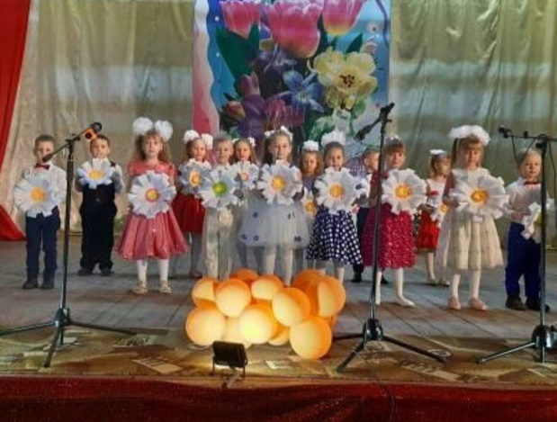
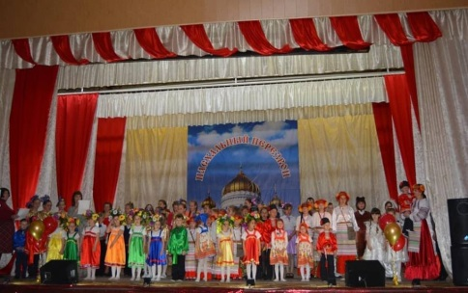
Участие в ежегодном фестивале 8 Марта, «Пасхальный перезвон», «9 Мая», совместный пошив костюмов

Slide 16
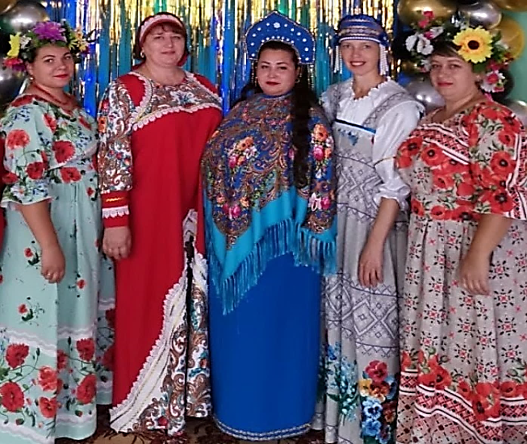
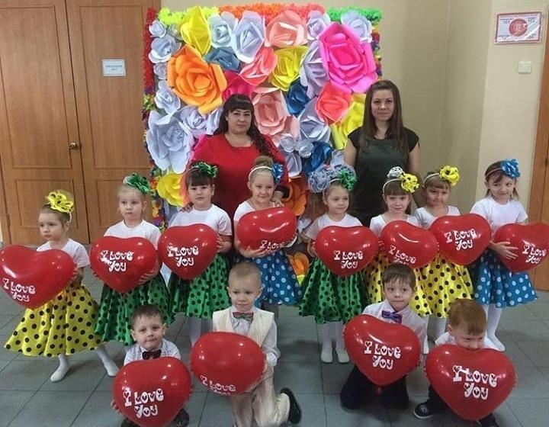
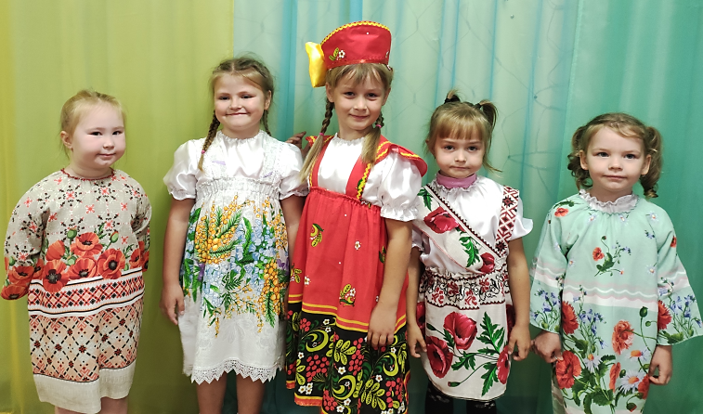

Slide 17
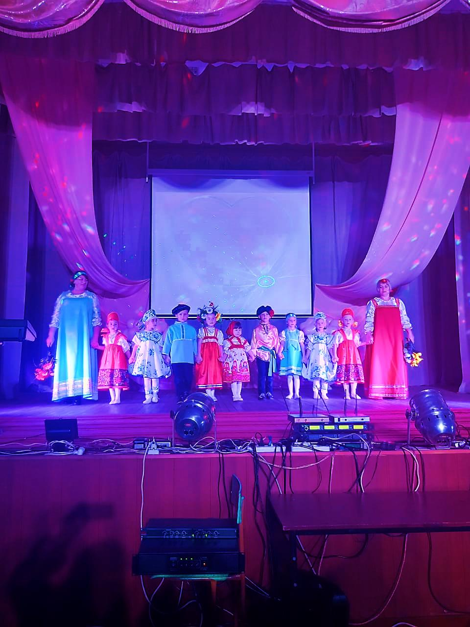
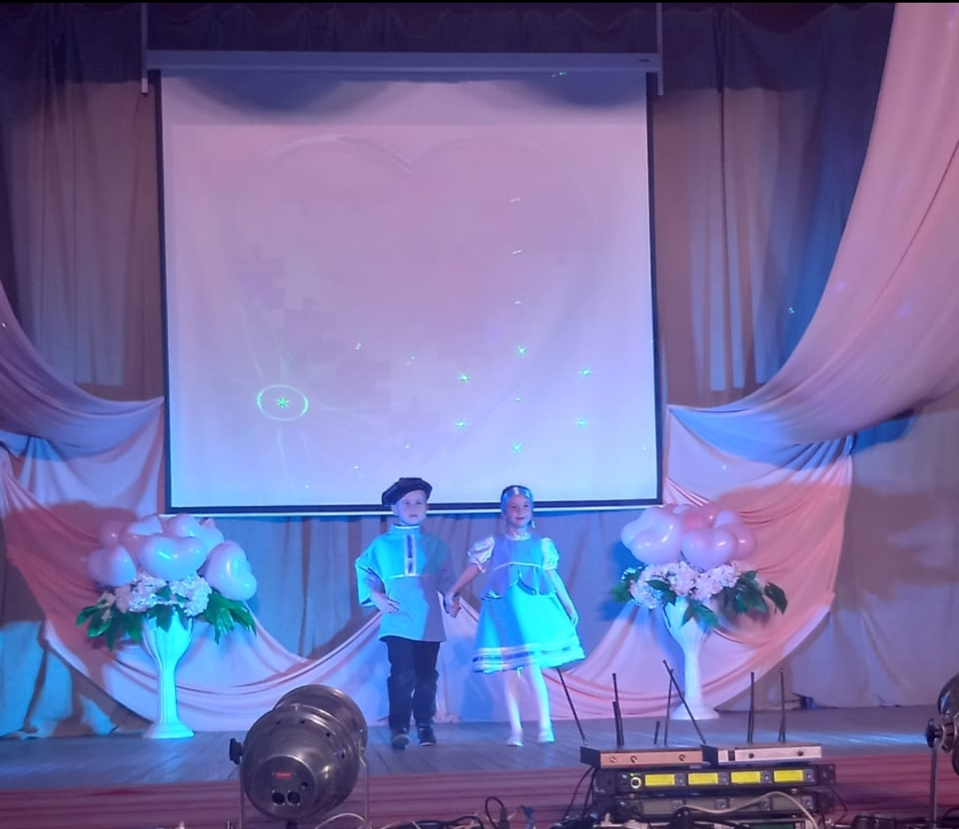
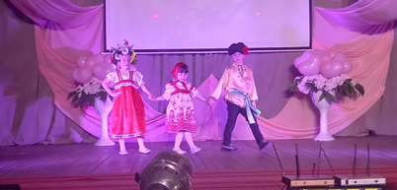
Театр мод «Русские узоры»

Slide 18
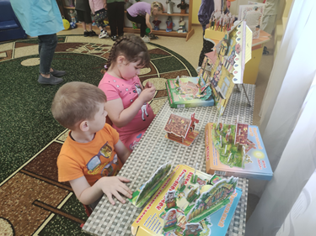
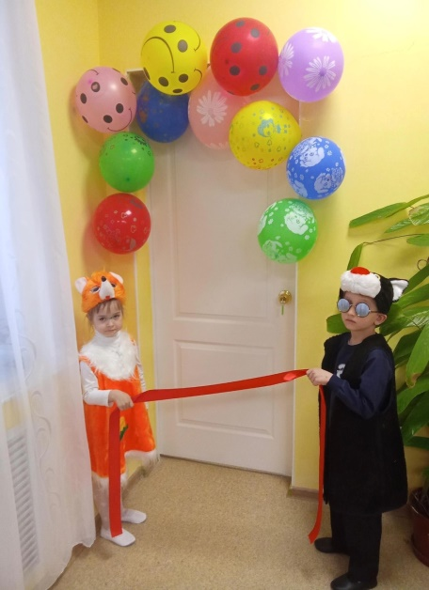
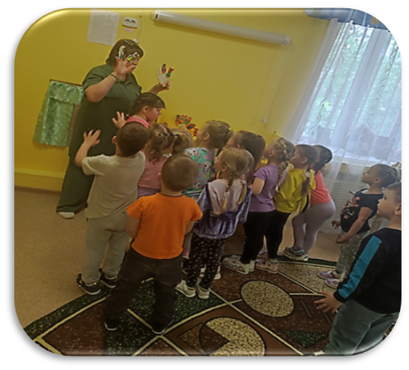
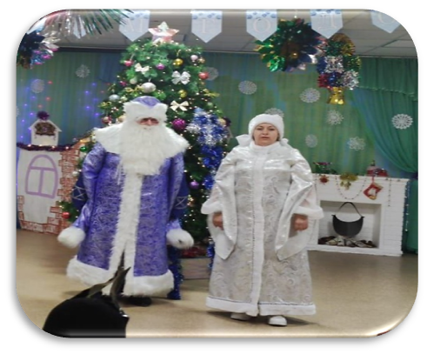


ТЕАТРАЛЬНАЯ КОМНАТА «ЗОЛОТОЙ КЛЮЧИК»

Slide 19




БИЗИБОРДЫ

Slide 20
СПАСИБО ЗА ВНИМАНИЕ !

